Slide 1
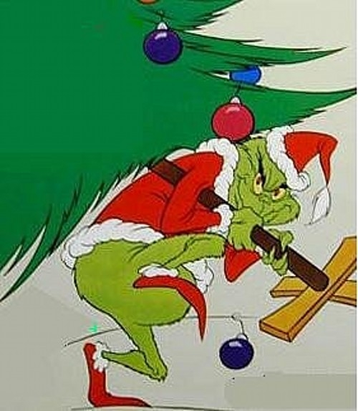
«Путешествие в страну Гимнастику или Как спасти Новый год»

Slide 2
Задачи урока: обучение преодолению препятствия способом "перелезание"; совершенствование лазания по канату в три приема; развитие опорно-двигательного аппарата, дыхательной и сердечно -сосудистой системы, скоростно-силовых способностей; воспитание ловкости, смелости, взаимопомощи.

Slide 3
Соотнесите изображение и название преодоления препятствия способом «перелезание»
А)
Б)
1. С ОПОРОЙ НА ГРУДЬ
2. ПЕРЕШАГИВАНИЕМ
В)
Г)
3. ПЕРЕМАХОМ
4. С ОПОРОЙ РУКАМИ И ОДНОЙ НОГОЙ

Slide 4
СПАСИБО ЗА ВНИМАНИЕ!!!

